Slide 1
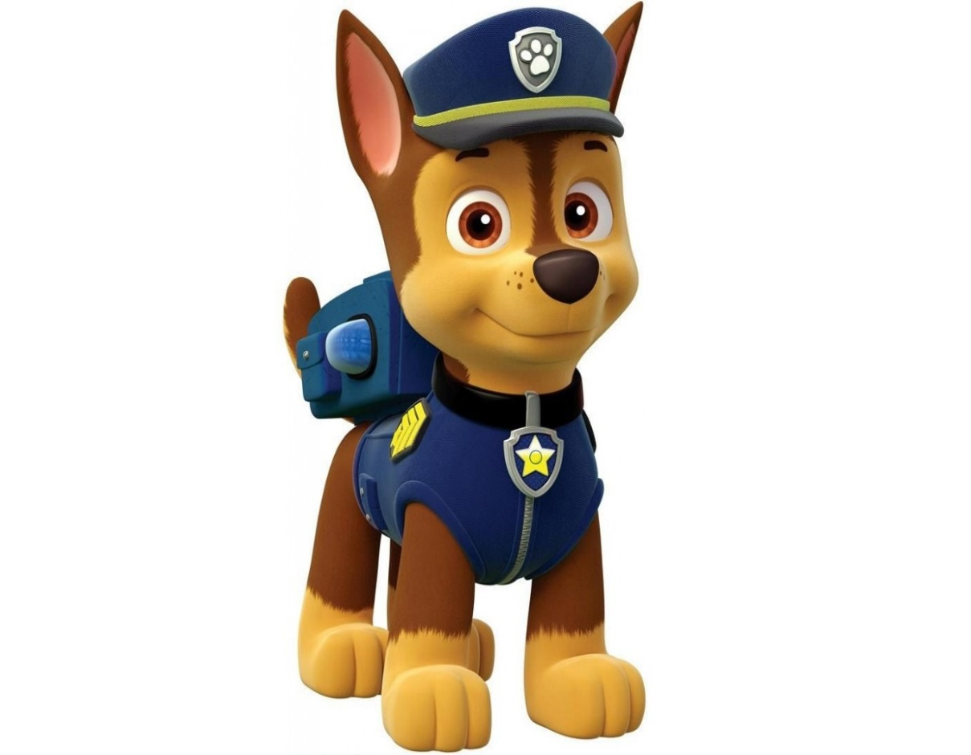
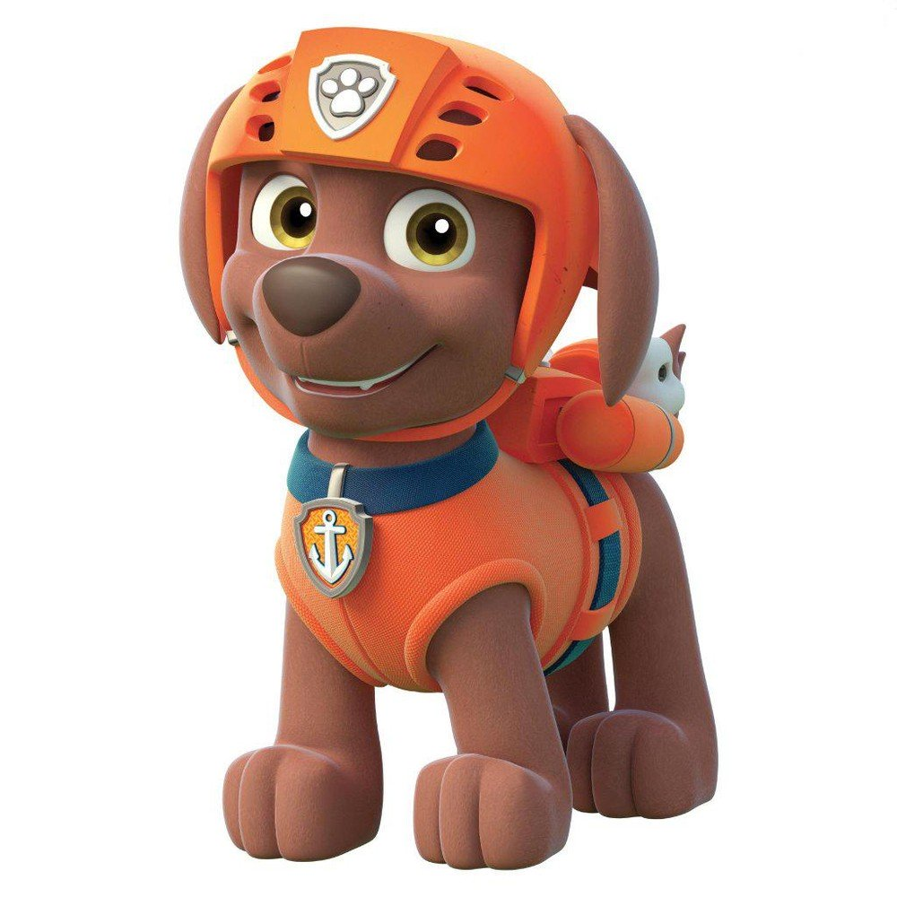
Дидактична гра «Щенячий патруль»
.
підготувала вихователь
КЗ «ДНЗ №122 КТ» КМР
Настасюк Ольга
Олександрівна

Slide 2
Мета: Закріпити знання дітей про безпечні та небезпечні предмети, місця для ігор, що зустрічаються у
повсякденному житті; розвивати уважність; виховувати бережливе ставлення до свого життя та здоров’я.
Хід гри:Запропонуйте дитині розглянути картинки, виконати завдання та обгрунтувати свою відповідь.

Slide 3
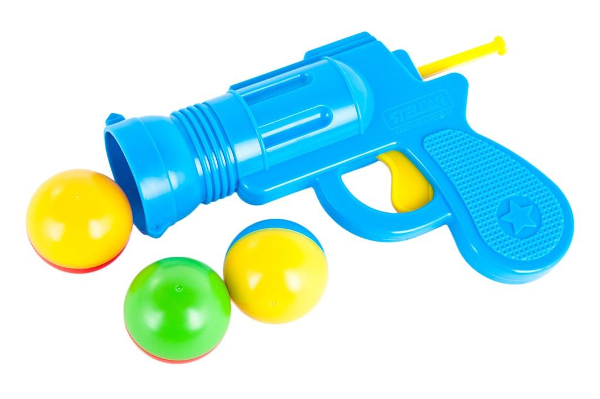
Завдання від Гонщика: прибери небезпечні предмети в шафу

Slide 4
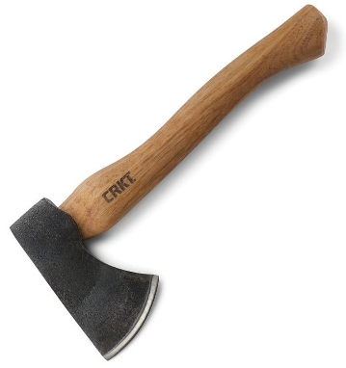
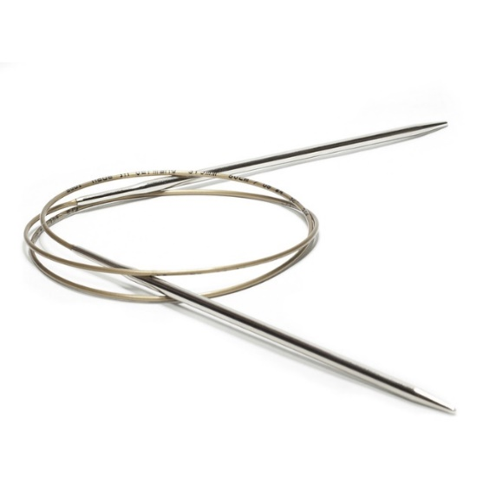
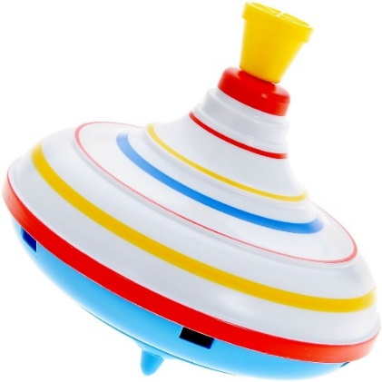
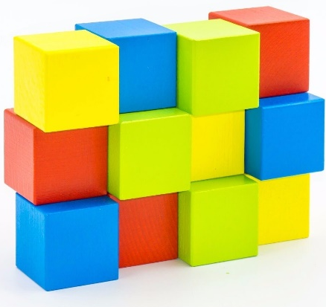
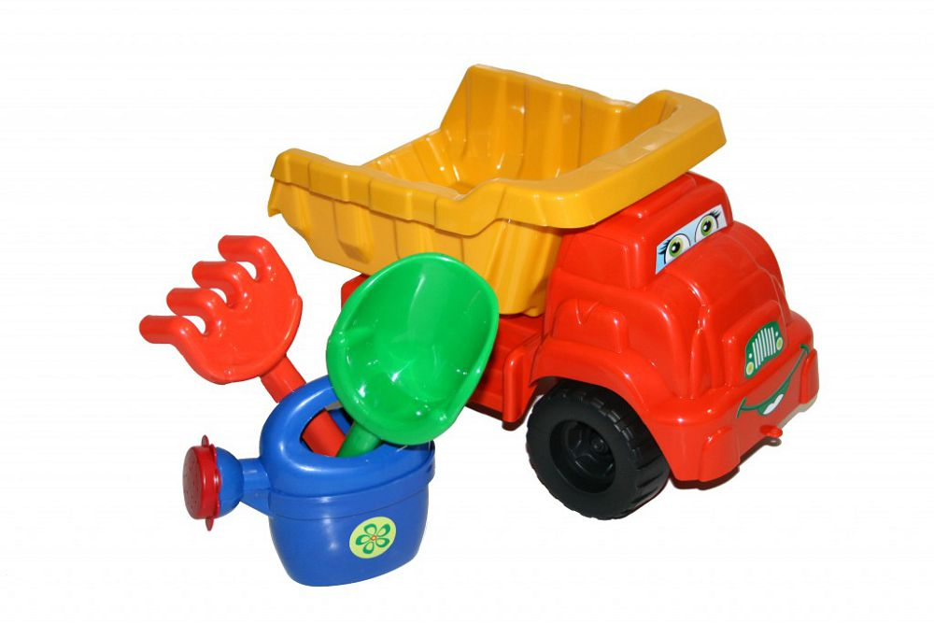
Завдання від Скай: прибрати іграшки на килимок

Slide 5
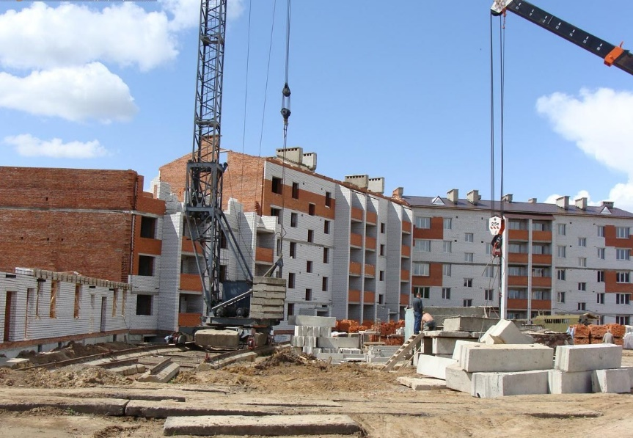
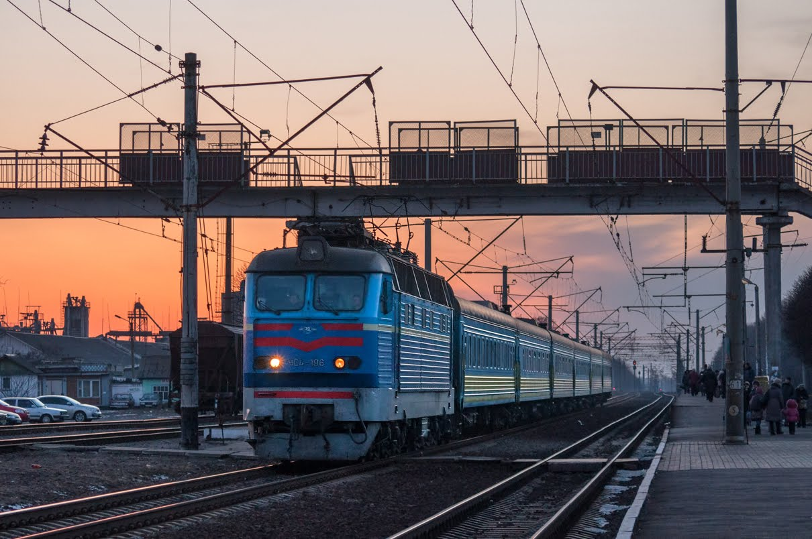
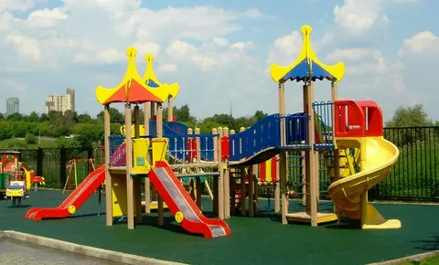
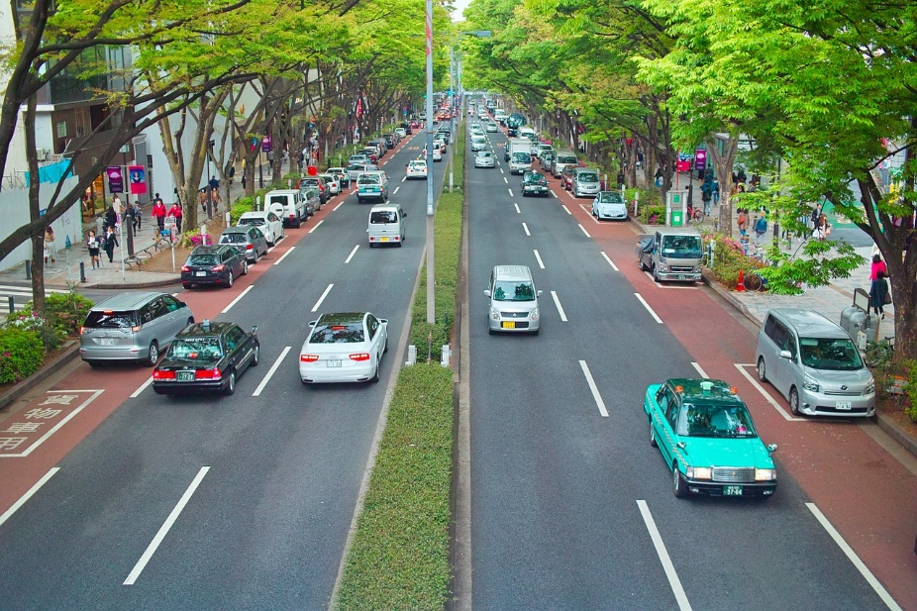
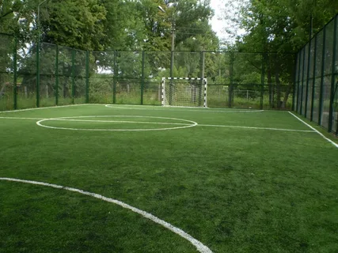
Завдання від Зума: прибери небезпечні місця для ігор

Slide 6
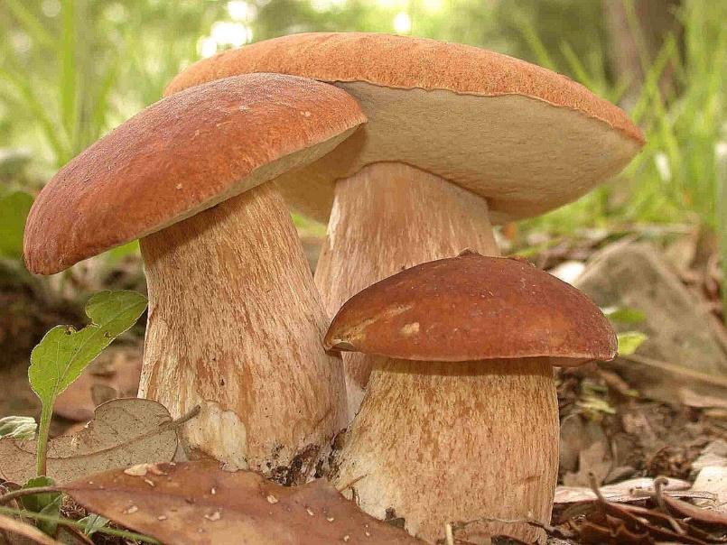
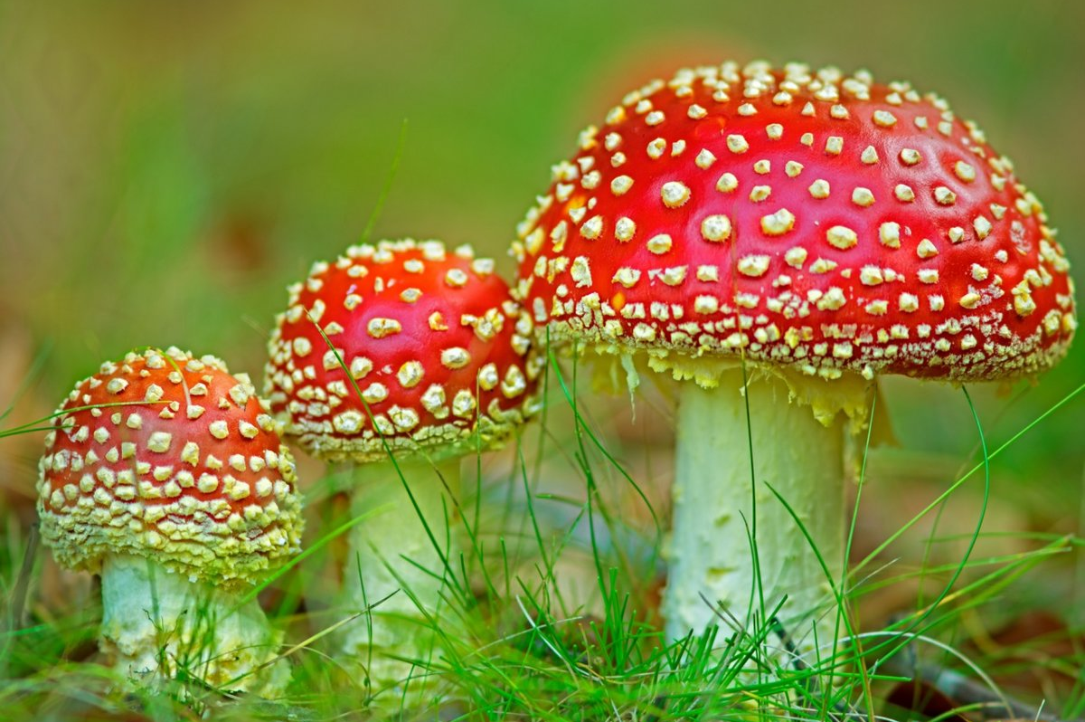
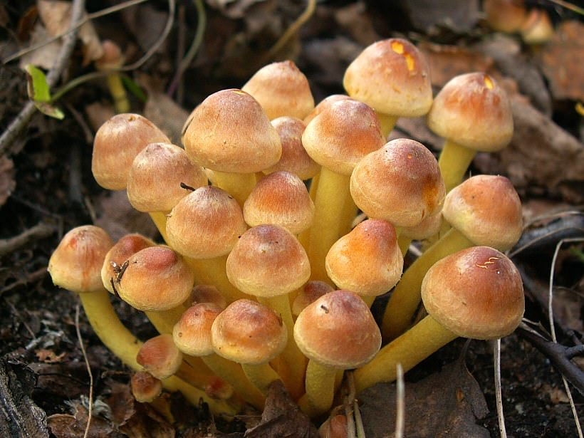
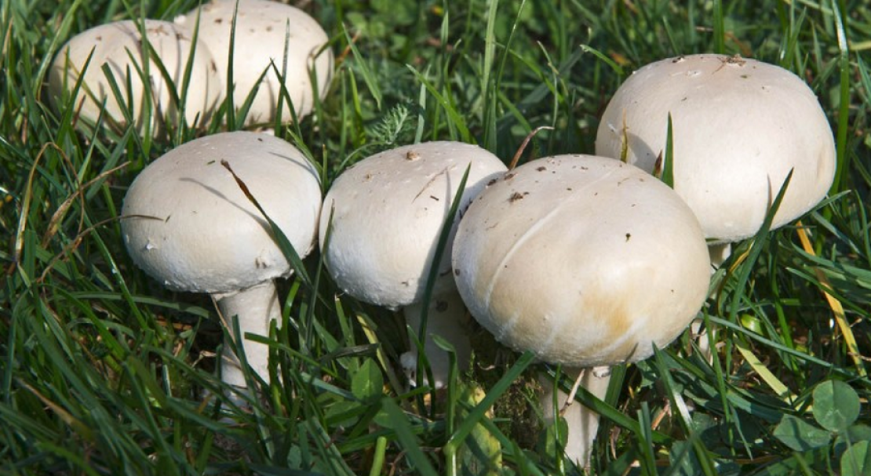
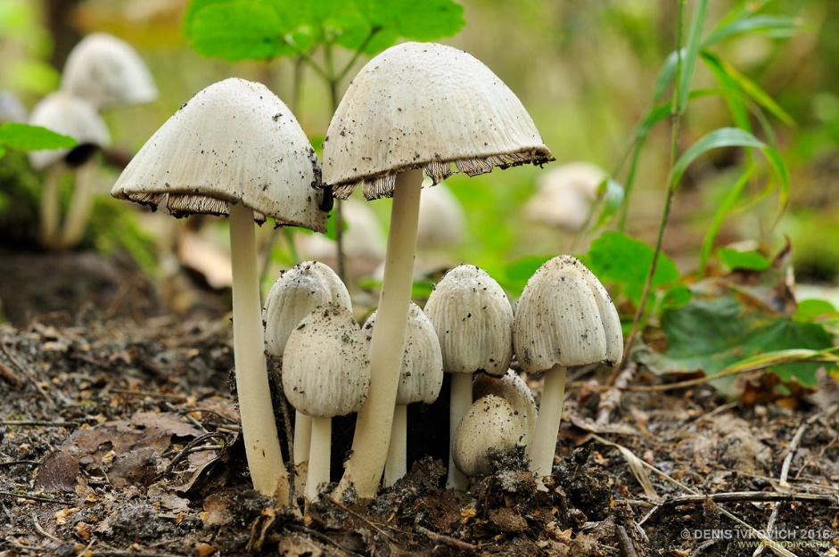
Завдання від Крипиша: прибери отруйні гриби

